Slide 1
국회의원 발의 안건 및
화제성 기사 저장
Queue Tree 조
2015104150 김 건
2015104170 김효준
2015104213 장수창
2015104216 장준영

Slide 2
CONTENTS
01
02
03
04
설계 배경
ER 다이어그램
사용자
인터페이스
일정

Slide 3
01
설계 배경

Slide 4
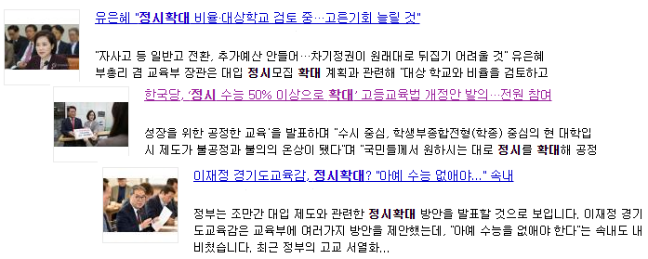
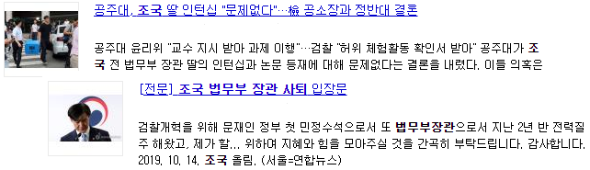
01.
설계 배경
정치적 이슈에 대한 낮은 접근성
키워드 검색의 불편함
안건 관련 정보 수집의 어려움

Slide 5
02
ER 다이어그램

Slide 6







02.
ER 다이어그램
기사
영역
회원
발의 안건
국회의원
당
청원

Slide 7
02.
ER 다이어그램
1.
기사
PK FK1 FK2 | 기사 고유번호 영역 관련 안건 기사 명 기사 내용 기사 날짜 뉴스 링크
2.
영역
PK | 영역명
3.
회원
PK | ID PW

Slide 8
02.
ER 다이어그램
4..
발의 안건
PK FK | 안건 고유번호 영역 안건 명 안건 내용 제안 날짜
5..
청원
PK FK | 청원 고유번호 관련 안건 청원 명 청원자 수

Slide 9
02.
ER 다이어그램
6.
국회의원
PK FK | 국회의원 번호 소속 당 이름
7.
당
PK FK | 정당 이름 원내 대표

Slide 10
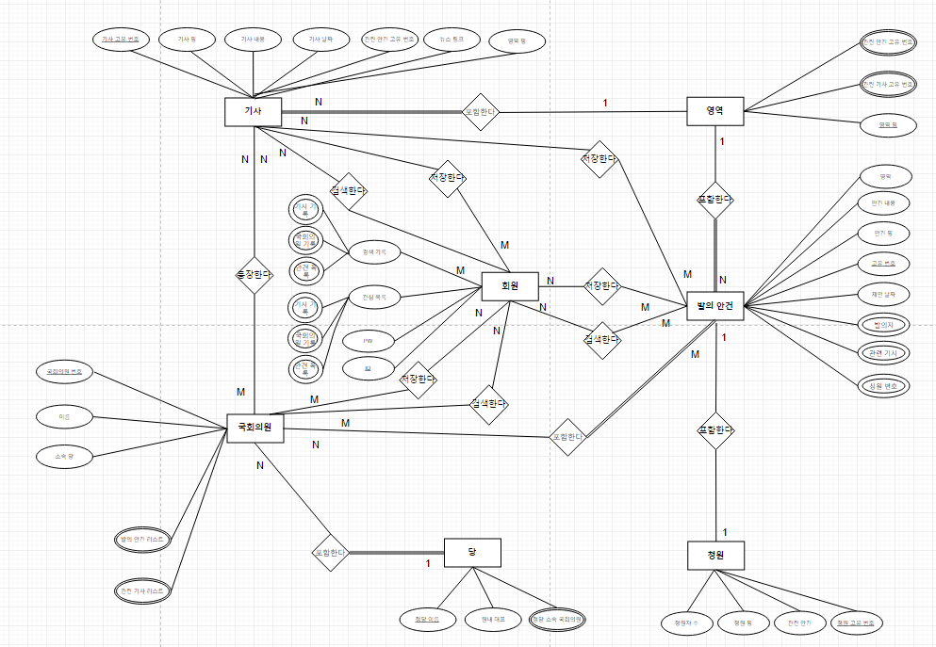
02.
ER 다이어그램

Slide 11
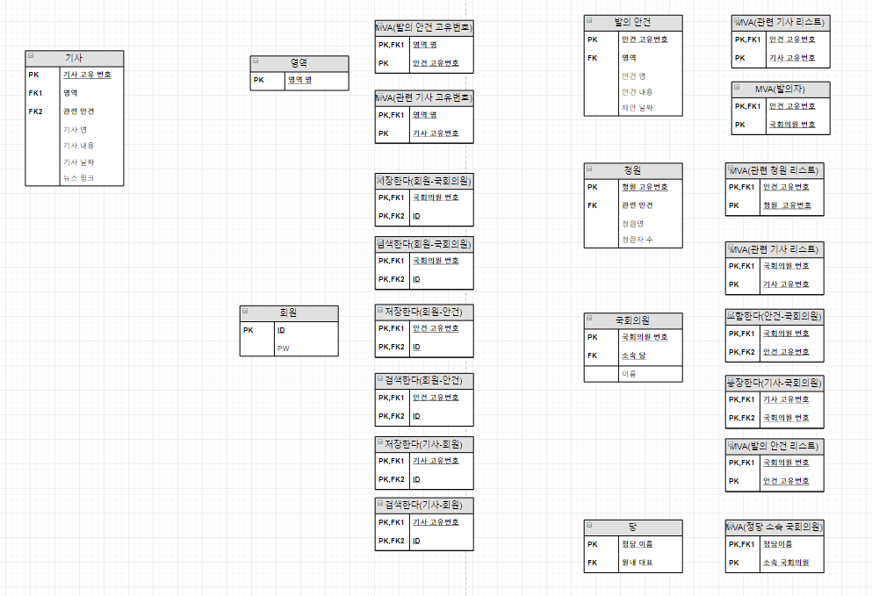
02.
ER 다이어그램

Slide 12
03
사용자 인터페이스

Slide 13


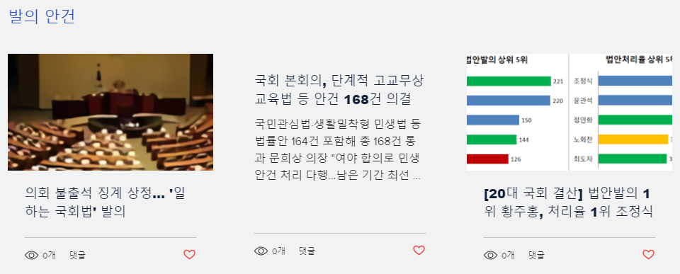
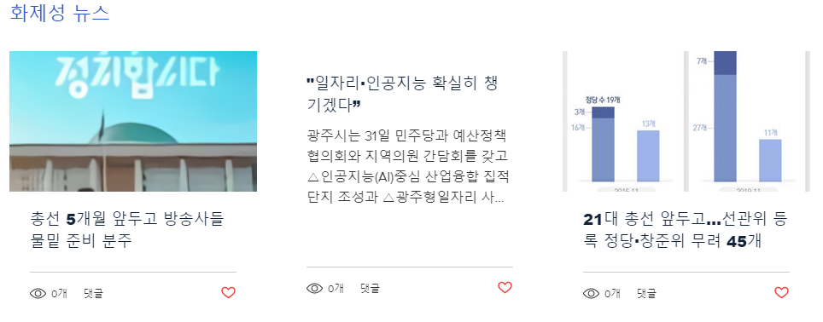
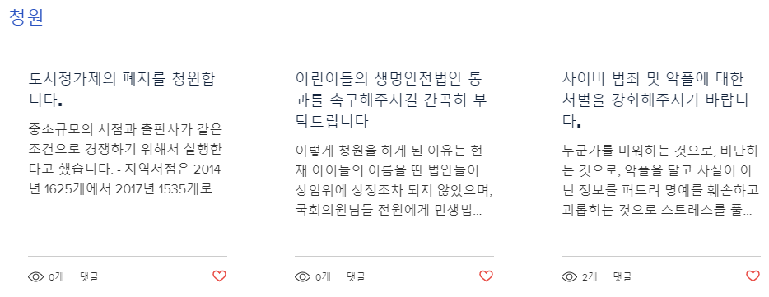
03.
사용자 인터페이스

Slide 14
04
일정

Slide 15
04.
일정
Contents | 11월 |  |  |  |  |  | 12월
 | ~12 | ~16 | ~19 | ~23 | ~26 | ~30 | ~3 | ~7 | ~10 | ~14 | ~17
아이디어 선정
데이터베이스 설계
데이터 셋 수집
데이터 셋 분류
데이터베이스 구축
인터페이스 구현
프로그램 테스트
프로그램 보완& 최종 완성
최종 발표

Slide 16
Thank you
Queue Tree 조

